Slide 1
1.2基本算法语句
输入语句 输出语句 赋值语句 条件语句 循环语句
1.2.1输入语句 输出语句 赋值语句

Slide 2
1、计算机语言是一种计算机能理解的特殊语言，如BASIC，FORTRAN，C++，FOXBASE等，它们都是用一些特定意义的符号和语言描述的。自然语言必须转换成计算机语言才能为计算机接受，并实施算法。
2、考虑到通用性和普及性，本节采用BASIC语言中的关键词来编写伪代码。伪代码是介于自然语言和计算机语言之间的文字和符号，是表达算法的简单而实用的好方法。

Slide 3
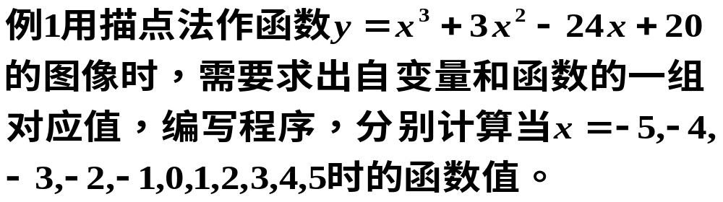
程序：
INPUT “x=”;x
y=x^3+3*x^2－24*x+30
PRINT x
PRINT y
END
输入语句
赋值语句
输出语句
输出语句

Slide 4
基本算法语句
一、输入语句
1、一般格式：
INPUT “提示内容”；变量
2、说明：
①作用为对程序中的变量赋值。
②“提示内容”提示用户输入什么样的信息。
输入a,b,c
③变量是指程序在运行时其值是可以变化的量。
INPUT a,b,c
④输入语句要求输入的值只能是具体的常数。
⑤提示内容与变量之间用“；”隔开，变量与变量
之间用“，”隔开。 “提示内容”和它后面的“；”可以省略。
⑥无计算功能，用户由键盘输入的数据必须是常量，输入
多个数据时用“，”分隔，且个数要与变量的个数相同。

Slide 5
基本算法语句
二、输出语句
PRINT “提示内容”；表达式
1、一般格式：
2、说明：
①作用是实现算法的输出结果功能，计算。
②“提示内容”提示用户输出什么样的信息。
③表达式是指程序要输出的数据。
④输出语句可以输出常量、变量或表达式的值
及字符。
⑤一个语句可以输入多个表达式，不同的表达式
之间可用“，”分隔。
⑥有计算功能，能直接输出计算公式的值。
N不是质数
PRINT “n is not a prime number.”

Slide 6
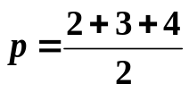
基本算法语句
三、赋值语句
1、一般格式：
变量=表达式
2、说明：
①作用是将表达式所代表的值赋给变量，计算。
②赋值语句中的“=”称为赋值号。
③赋值语句右边必须是一个数据、常量和算式，
左边必须是变量，不能为表达式。
④赋值号左右不能对换。
P=(2+3+4)/2
⑤不能用赋值号进行代数式的演算。
⑥一个语句只能给一个变量赋值；
⑦将一个变量的值赋给另一个变量，前一个变量
的值保持不变；可先后给一个变量赋多个不同的
值，但变量的取值总是最近被赋予的值。

Slide 7

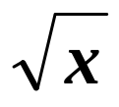
数学符号与程序符号的对比
数学符号 | 程序符号
× | *
÷ | /
 | a^b
≤ | <=
≥ | >=
≠ | <>
|x| | ABS(x)
 | SQR(x)
且\或 | AND\OR

Slide 8
基本算法语句
练习
1、判断下列赋值语句是否正确
(1) 4＝m (2) x+y=10 (3) A=B=2 (4) N=2*N
×
×
×
√
2、写出下列语句描述的算法的输出结果
a=5
b=3
c=(a+b)/2
d=c*c
print d
a=1
b=2
c=a+b
b=a+c-b
print a,b,c
a=10
b=20
c=30
a=b
b=c
c=a
print a,b,c
d= 16
a=1,b=2,c=3
a=20,b=30,c=20

Slide 9
例题2
已知一个学生数学、语文、英语三科的成绩分别为100，
85，90，则可用赋值语句编写程序：
a=100
b=85
c=90
PRINT “The average=”;(a+b+c)/3
END
INPUT “Maths=”;a
INPUT “Chinese=”;b
INPUT “Englsih=”;c
PRINT “The average=”;(a+b+c)/3
END

Slide 10
基本算法语句
四、练习
3、写出求1+2+3+4+5+6+7+8……＋n的一个程序算法
4、写出用公式法求x²-2x-8=0的根的程序
input a,b,c
a=1
b=-2
c=-8
p=-b/(2*a)
q=sqr(b^2-4*a*c)/2*a
x1=p+q
x2=p-q
print x1,x2
end
input “n=”;n
s=n*(n+1)/2
print s
end

Slide 11
基本算法语句
四、练习
5、根据下列程序，画出程序框图
input x,y
print x/2,3*y
x=x+1
y=y-1
print x,y
end

Slide 12
输入一个x的值，要求输出它的绝对值。画出框图
开始
输入x
x>=0？
N
Y
输出x
输出-x
结束

Slide 13
基本算法语句
五、条件语句
满足条件
否
一般格式：
是
IF 条件 THEN
语句
END IF
语句 1
说明：“条件”表示判断的条件，“语句”表示满足条件时执行
的操作内容；条件不满足时，结束程序，END IF表示条件语
句的结束。

Slide 14
基本算法语句
五、条件语句
满足条件
1、一般格式：
否
是
IF 条件 THEN
语句 1
ELSE
语句 2
END IF
语句 1
语句 2
2、说明：在条件语句的一般格式中，“条件”表示判断的条件；
“语句 1”表示满足条件时执行的操作内容；“语句 2”表示不满足
条件时执行的操作的内容；END IF表示条件语句的结束。

Slide 15
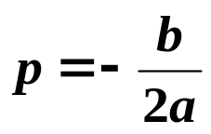
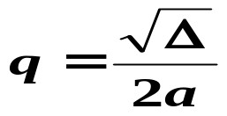
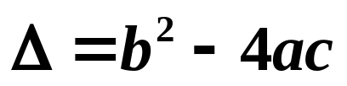



①
N
△≥0?
Y
开始
原方程无实
数根
输入a,b,c
输出p
Y
△=0?
N
①
结束

Slide 16
基本算法语句
五、条件语句
例1、编写程序，输入一个x的值，要求输出它的绝对值。
input x
if x>=0 then
print x
else
print -x
end if
end

Slide 17
基本算法语句
五、条件语句
例2、编写程序，输入一个x的值，如果它是正数，则输出它，
否则不输出。
input x
if x>0 then
print x
end if
end

Slide 18
开始
程序：
INPUT “a,b,c=”;a,b,c
IF b>a THEN
t=a
a=b
b=t
END IF
IF c>a THEN
t=a
a=c
c=t
END IF
IF c>b THEN
t=b
b=c
c=t
END IF
PRINT a,b,c
END
输入a,b,c
b>a?
Y
t=a
N
a=b
Y
b=t
c>a?
t=a
a=c
N
c=t
c>b?
Y
t=b
N
b=c
c=t
输出a,b,c
结束

Slide 19
基本算法语句
六、循环语句
WHILE条件
循环体
WEND
1、一般格式：
WHILE 语句
2、说明：先判断，再执行。
循环体
条件P
满足
不满足

Slide 20


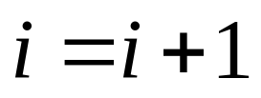
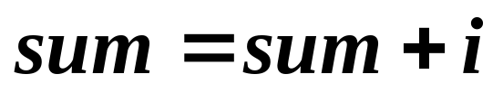
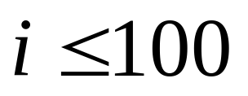
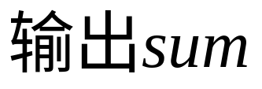
程序：
开始
i=1
SUM=0
WHILE i<=100
SUM=SUM+I
i=i+1
WEND
PRINT SUM
END
？
是
否
结束
当型循环结构

Slide 21
练习：编写一个程序计算1+1/2+1/3+1/4+…+1/99
i=1
s=0
while i<=99
s=s+1/i
i=i+1
wend
print s
end
i=1
s=0
do
s=s+1/i
i=i+1
loop until i>99
print s
end

Slide 22
基本算法语句
六、循环语句
Do
循环体
Loop until 条件
1、一般格式：
until 语句
2、说明：先执行，再判断。
循环体
不满足
条件P
满足

Slide 23

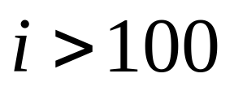
开始
程序：
i=1
SUM=0
DO
SUM=SUM+i
i=i+1
LOOP UNTIL i>100
PRINT SUM
END
？
否
是
结束

